Slide 1
Kiskérődzők tartása
Dr. Póti Péter, egyetemi tanár
Magyar Agrár- és Élettudományi Egyetem
2022

Slide 2
TARTALOMJEGYZÉK
Bevezetés 3-5 .dia
Jogi szabályozás, támogatások 6. dia
Teljes tartástechnológia fogalomköre 7-9. dia
Szálláshelyek technológiai tervezése 10-17. dia
Etetés- és itatástechnológia 18-22. dia
Szaporítás technológiája 23-35. dia
Bárány- és ollónevelés, növendéknevelés 36-42. dia
technológiája
Vágóállat-előállítás technológiája 43. dia
Fejés és kezelések technológiája 44-45. dia
Gyepre alapozott állattartás technológiája 46-56. dia
Fogalomtár 57-59. dia
TAG-ek 60. dia

Slide 3
A versenyképes juh- és kecsketenyésztés létrehozásához nélkülözhetetlen figyelembe venni I.
A juh- és kecsketenyésztés alapvető feladata a fajta, a környezet (természeti – lehetséges takarmánybázis, gyepterületek, klimatikus viszonyok stb. – és technológiai) és a megcélzott piac aktuális igényeinek összehangolása, piacképes minőségű és mennyiségű árualap (vágóbárány, tej, gyapjú) tervszerű (folyamatos, időszakos) előállítása érdekében.
Gyepre alapozott juh- és kecsketartást általában egyhasznú hús, hús-gyapjú (nem fejt) és megfelelő legelő viszonyok és tartástechnológia esetén (hús-tej) célszerű alkalmazni. Magyarországi viszonyok között, a gyepre alapozott tejtermelés, még megfelelően kialakított technológia esetén is, csak alacsony (300-400 l/laktáció) lehet. Ezért intenzív tejtermelő fajtákat, hogy akár 1000-1200 l/laktációs tejtermelést is el lehessen érni, csak zárt rendszerben, tartósított tömegtakarmányokra alapozottan, teljes körűen kialakított korszerű technológia esetén célszerű tartani.
Mindezek alapján a tejtermelés színvonalát csak a fajta és a technológia összefüggésében lehet jól megtervezni.

Slide 4
A versenyképes juh- és kecsketenyésztés létrehozásához nélkülözhetetlen figyelembe venni II.
A juh- és kecsketartás elsődleges célja a területhasználat (pl. Natura 2000 területeken) is lehet. Ebben az esetben nem a hatékonyság növelése, hanem az adott területre vonatkozó előírások betartása a cél. Ettől függetlenül azonban, a kiskérődzők gyepre alapozott tartástechnológiájának megtervezésénél alapvető fontosságú az adott területre vonatkozó különböző előírások és normatívák (egységnyi területre vonatkozó állománylétszám megállapítások, esetleges legeltetési és kaszálási korlátozások, speciális funkciókból adódó előírások, pl. árvizes és belvizes területek használatára vonatkozóan, stb.) figyelembe vétele.
Ajánlatos a helyi speciális célokat (pl. kulturális szokások és hagyományok, idegenforgalom) is szem előtt tartani a legeltetés megtervezésénél.

Slide 5
Juh- és kecsketermékek iránti piaci igények
A juh- és kecskehús, valamint -tej fogyasztását sehol semmilyen vallás nem korlátozza, világviszonylatban keresleti piac jellemzi mindkettőt.
A juh- és kecsketej, valamint -hús az elmaradott térségekben (elsősorban Afrika és Ázsia egyes országaiban) a lakosság létfenntartását biztosítja.
Vallási okok miatt egyes országokban alapvető hús- és tejforrások.
Európa egyes országaiban (Dél-Európa, Nagy Britannia, Franciaország stb.) a juh- és kecskehús, valamint -tej fogyasztása tradicionálisan is elterjedt (új igények, delikátesz, mohamedán népesség stb.).
Az EU nem önellátó juh- és kecskehúsból, azonban országonként, régiónként jelentősen eltérőek a fogyasztói igények (tejesbárány, középnagy és nagytestű vágóbárány, éves pecsenyebárány, valamint ezek konyhatechnikai feldolgozása: steak, gyros stb.)!
A hazai vágóbárány, -gida értékesítés részben a kis hatékonyság, a környezeti és piaci viszonyok nem megfelelő kihasználása miatt nem versenyképes.
A hazai juh- és kecsketejtermelés egyrészt a kis hatékonyság, másrészt a tejtermelést jellemző szezonalitás miatt nem versenyképes.
A juh- és kecskegyapjút illetően látszólagosan túlkínálat van. Amennyiben a textilipar nem használna fel műszálat, csak természetes eredetű textilipari nyersanyagokat, akkor a jelenlegi termelési színvonal fenntartása nem lenne lehetséges.

Slide 6
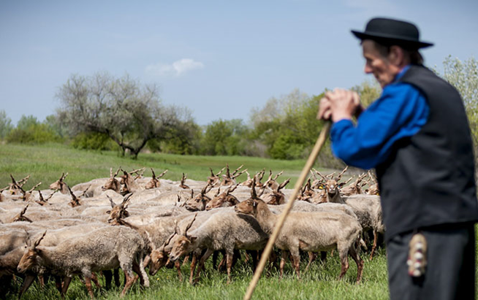
Jogi szabályozás, támogatások
http://www.juhkecske.hu/hirek.php
https://www.palyazat.gov.hu/
https://www.palyazatihirek.eu/
https://palyazatok.org/
https://www.agrarszektor.hu/tags/juhteny%C3%A9szt%C3%A9s/
https://mjksz.hu/hirek
https://mjksz.hu/rendeletek-tamogatasok/tamogatasok-rendeletei

Slide 7
Mire terjed ki a teljes technológia?
A teljes juh tartástechnológia magában foglalja:
  telepet, épületeket, legelőhasználatot, ivar, kor és hasznosítás szerinti kialakítást,
  ezek egymáshoz való viszonyát, a pároztatási-termékenyítési módokat, valamint anyajuh-használatot, állományrotációt, a kapacitások és a technológiai megoldások alapján,
  továbbá valamennyi ezekhez kapcsolódó résztechnológiát (itatás, etetés, termékenyítés, ápolás, fejés, elletés stb.) és technológiai elemet,
  takarmánygazdálkodást, beleértve a melléktermék-hasznosítást és a területhasználat optimalizálását,
  minden, az állattartás során keletkező anyag (pl. trágya, hulladékok) okszerű hasznosítását és kezelését.

Slide 8
Juh- és kecsketenyésztésben alkalmazott tartástechnológiák
Tartástechnológiák:
Zárt rendszerű - intenzív
  Hizlalás
  Intenzív tejtermelés
Nyílt rendszerű - extenzív
  Egész éven keresztüli szabadtartás
Kombinált
  Vegetációs időben:
    Hagyományos legeltetési idény (április 24. Szt. György – szeptember 29. Szt. Mihály)
    Tényleges vegetációs idő
    Téli legelők (telepített, tarló)
    Korai legelők
  Téli időszakban:
    Zárt rendszerű tartás
Résztechnológiák:
Anyajuh/kecske és kos/bak tartás
  Tenyészidényen kívül
  Tenyészidényben (pároztatás/termékenyítés)
Anyajuh tartás
  Ellés és báránynevelés
  Fejés
Hizlalás
Nyírás
Elkülönítés (karanténozás)
Takarmánytárolás és -kezelés
Trágyatárolás, -kezelés és -hasznosítás
Hulladéktárolás és -kezelés
Legeltetési technológiák/módok (csoportos):
Pásztoroló
  Terelgető
  Láb alóli
Szakaszos
Porciós (sávos)

Slide 9
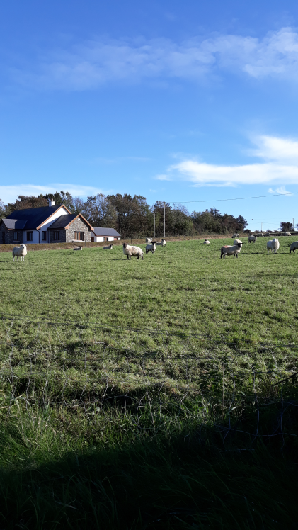
Mit kell figyelembe venni a tervezésnél?
A minőség, eredetiség kérdését az alapanyag és a termék kapcsolatában (nyomon követés).
A technológiai és piaci tervszerűségen alapuló kiszámíthatóságot.
A vonzó munkafeltételek, életformák kialakítását a fiatalok számára.
Az állatjóllét és a termelés, valamint a juhtartás szerepének tisztázását a környezet fenntartásban. (A helyes fajtaválasztás és technológia kialakítása nemcsak gazdasági, hanem környezeti és társadalmi szempontból is a fenntarthatóság feltétele!)
A precíziós állattenyésztésben lévő lehetőségek feltárását, majd fejlesztését és alkalmazását a gyepre alapozott állattenyésztésben.

Slide 10
Juh- és kecsketartó épületekkel szembeni elvárások
Állandó huzatmentes légcsere biztosítása alapvető fontosságú.
Az épület belső szabad magassága legalább 3,2 - 4,0 m legyen (belső klíma, gépek), az oldalfal magasság min. 1,8 m, a gerincmagasság 5,8 - 6,0 m.
A tető szigetelt, és középen szellőzőgerinccel, kürttel ellátott legyen.
Az épületnek legalább két – kétszárnyú, kifelé nyíló vagy tolható – kapujának kell lennie.
A kedvező kapuméret 3 × 3 m körüli.
Célszerű csoportonként kaput létesíteni.
Az állatok magassága felett (1,3 m) célszerű ablakokat létesíteni, a megfelelő légcsere és megvilágítás biztosítása érdekében, vagy nyitható és zárható, mozgatható oldalfalakat kiépíteni.
Az épületet/ket, illetve a kapcsolódó technológiát úgy kell kialakítani, hogy a pároztatás/termékenyítés, az elletés, a bárány/ollónevelés, a fejés egyszerűen, üzemszerűen megoldható legyen.
A tenyészkosok/bakok megfelelő (optimális) elhelyezéséről is gondoskodni kell a tenyészidényen belül és kívül is.

Slide 11
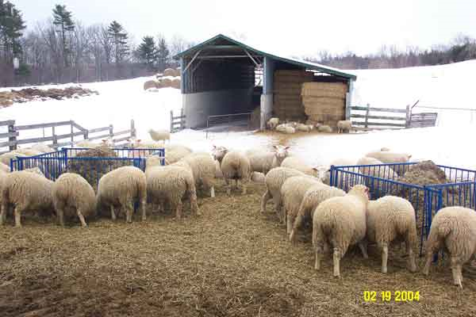
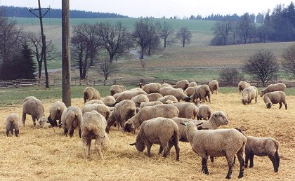
Szálláshely és hodály elhelyezésének szempontjai
terület fekvése (tájolás, uralkodó szélirányra merőleges legyen)
terület lejtése: 15%≥
legelő közelsége és nagysága
szálláshely elhelyezkedése
talaj minősége
terület megközelíthetősége
víz és villany biztosításának lehetősége
lakott területtől való távolsága

Slide 12
A megfelelő nyugodt környezet biztosításának jelentősége
A juhok és kecskék akkor tudják a genetikai képességeiknek megfelelő termelést (bárány szaporulatot, súlygyarapodást, tejtermelést stb.) biztosítani, ha aktuális (ivar, kor, hasznosítás szerinti) igényeiknek megfelelő környezetben vannak.
Minden zavaró körülmény a termelést korlátozza, szervezetüket terheli, egyben megnöveli takarmányszükségletüket.
A megfelelő takarmány- és vízfelvételen túl, döntő fontosságú, hogy a megfelelő napszakban és tartamban a nyugodt pihenés biztosítva legyen a juhok és kecskék számára.
A férőhelyszükségletet több tényező befolyásolja:
  anyajuhok és -kecskék esetében az élősúlyuk, tenyészidényben a pároztatás, termékenyítés módja, az üresek (nem vemhesek), illetve a vehemek száma,
  kosok/bakok esetében az, hogy tenyészidényen kívül vagy tenyészidényben vannak. Tenyészidényen belül a pároztatás, termékenyítés módja.
  Bárány/ollónevelés (gida, gödölye) esetében a nevelés módja, a vágóbárány/olló-előállítás (hizlalás) esetében pedig a hizlalás módja.

Slide 13
Az állatonkénti férőhelyszükséglet az istállózás alatt
A termelési szint, illetve termelési irány | Férőhelyszükséglet, m²/állat | Kifutó szükséglet, m²/állat
Anya - folyamatos istállózás 50 kg Anya-üres 50 kg Anya-üres 70 kg Anya-vemhes (50kg >, 50kg <) Anya egy bárány/olló szoptatása Anya két bárány/olló szoptatása Anya három bárány/olló szoptatása Tejtermelő anya (50kg >, 50kg <) Hízóbárány/gida Növendék (kos/bak, jerke/gödölye) Jerke/gödölye tenyésztésbevételig Kos/bak egyedi elhelyezésben Kos/bak csoportos elhelyezésben | 1,50 1,00-1,10 1,40 1,30-1,60 1,50 1,75-2,00 2,00-2,30 2,00-2,30 0,40-0,7 0,50 0,70 3,00 1,50 | 2,50 3,00 3,00 min. 3,00 min. 3,00 min. 3,00 min. 3,00 3,00 1,50-2,00

Slide 14
Csoportok kialakítása
Csoport megnevezése | Optimális csoportnagyság
Fejős anyajuh/kecske csoport nagyságát a fejőház kapacitása határozza meg (termelési csoport): Szárazon álláskor közel azonos vemhességi állapotú anyajuhok/kecske: Anyajuh/kecske elléskor: fogadtató: Anyajuh bárányával/ kecske ollójával mesterséges báránynevelés: - az ellés utáni 2. hétig: - az ellés utáni 3. hétig: Hízóbárány/gida (mélyalmon): Választott bárány/olló: Tenyészkos/bak (elhelyezés a kos/bak használattól függ): | Max. 50 20-50 20-50/egyedi 1+bárányai/ollói 15-30 30-50 30-50 50-100 1/kiscsoportos

Slide 15
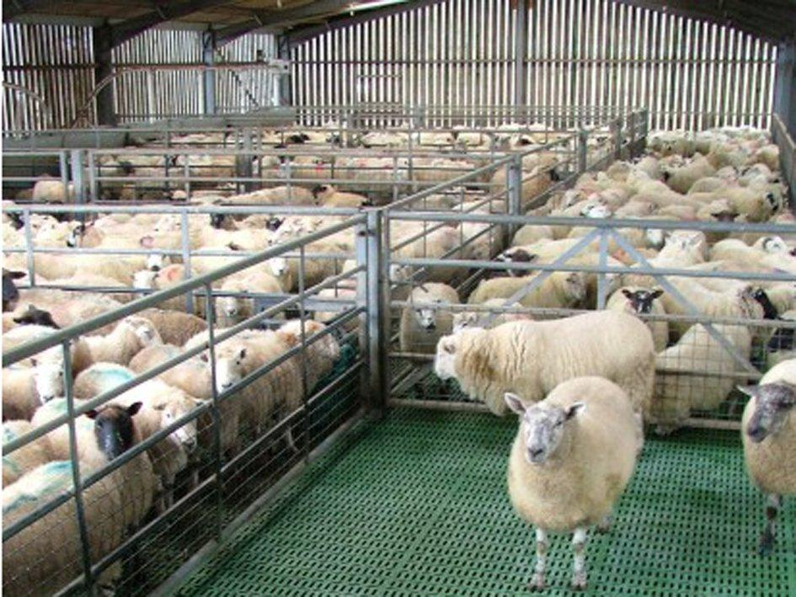
Padozat és almozás
Hodályon belül:
Mélyalom, növekvő alom:
  vízzáró beton
  alom (szalma, szuperfoszfát 50-60 g/m² kétnaponta)
Rácspadozat (Mo.-n esetleg bárányhizlalda, óvoda esetében):
  40-60 mm x 18-22 mm (trapéz alakú)
  fém, műanyag, kombinált
Kifutóban és közlekedőkben:
  Homok
  Zúzottkő
  Beton
  Gumi
  Almos
  Kombinált
Padozat - alom értékelésénél figyelembe kell venni:
épületen belüli vagy kívüli,
állandó vagy ideiglenes kialakítású,
az egyes terek funkcionálisan elkülönítettek, vagy sem,
termelésre gyakorolt hatását (egészség, komfort stb.),
beruházás igényét, amortizációját,
üzemeltethetőségét,
fenntarthatóságát (gazdasági, környezeti).

Slide 16
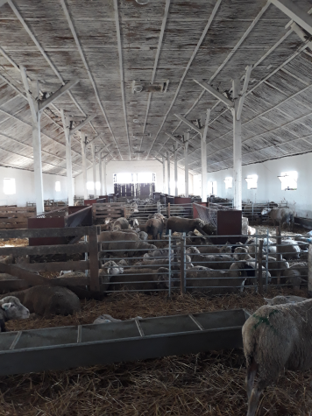
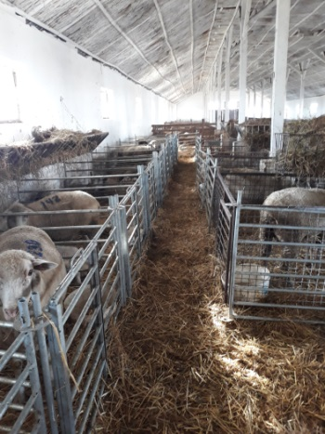
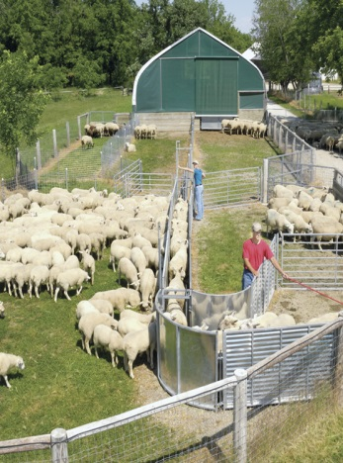
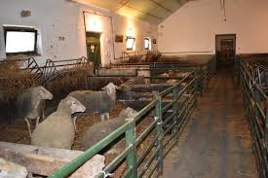
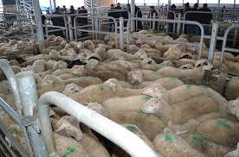
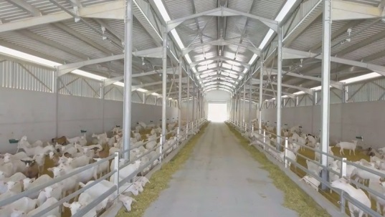
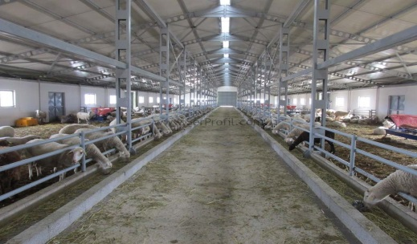
Közlekedő- és kiszolgálótér
Nincs elkülönítve
Állandó vagy időszakos kialakítás
Közlekedőtér funkciója: az állatok, állatcsoportok akadály- és szükség esetén keveredésmentes mozgatásának biztosítása (pl. fejőterembe, fejőházba, kezelésre)
Kiszolgálótér funkciója: az állatok, állatcsoportok akadálymentes kiszolgálásának biztosítása.

Slide 17
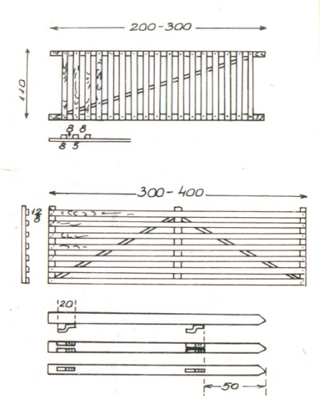
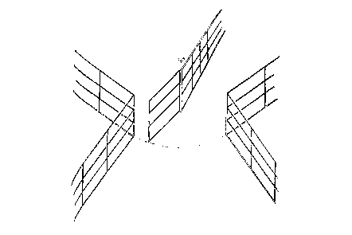
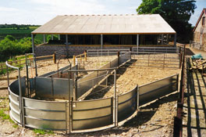
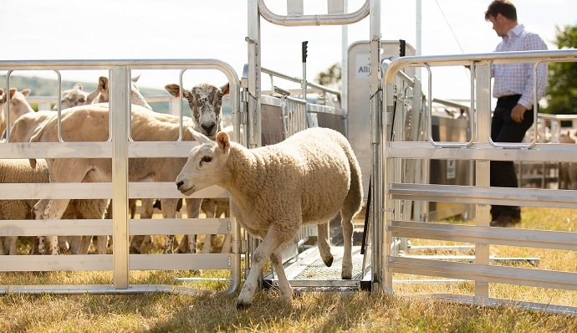
Elválasztó rácsok
Beépített, fix
Mobil:
  hagyományos elválasztó rácsok (dranka 1,0-1,5 x 2,5-4,0 m)
  előre gyártott
  rekesztő kapu

Slide 18
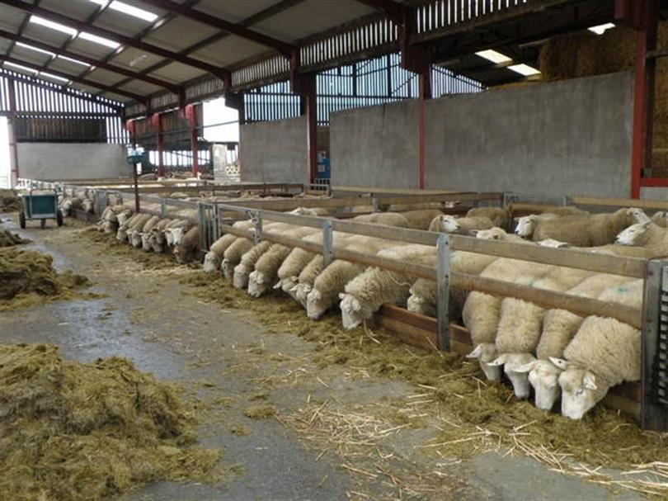

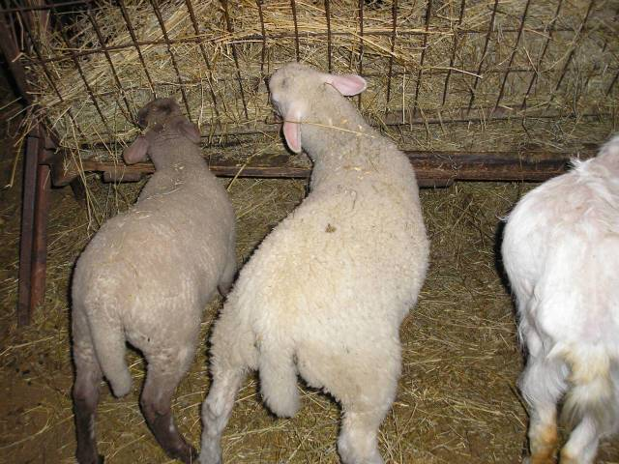
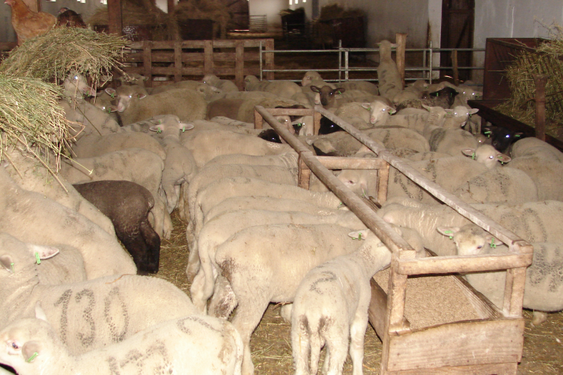
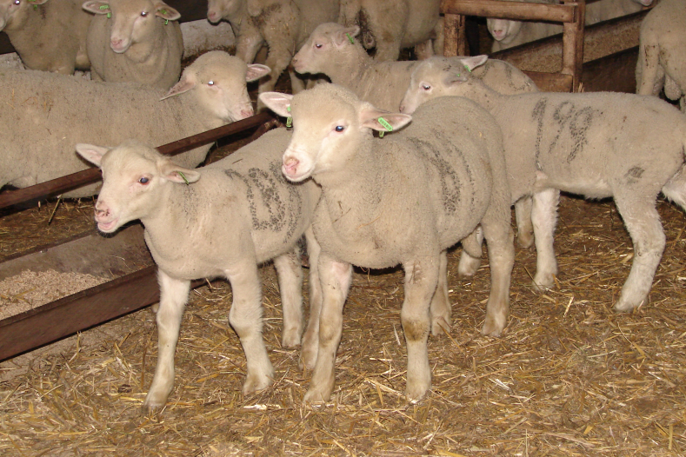
Etetéstechnológia (juhok) I.
Elhelyezés és méretezés:
Korlátlan hozzáférés esetén
Korlátozott hozzáférés esetén
Etető típusai:
Szénarács
Szénaláda
Vályú
  Abrak
  Tömegtakarmányos
  (TMR, szenázs stb.)
Etetőasztal

Slide 19
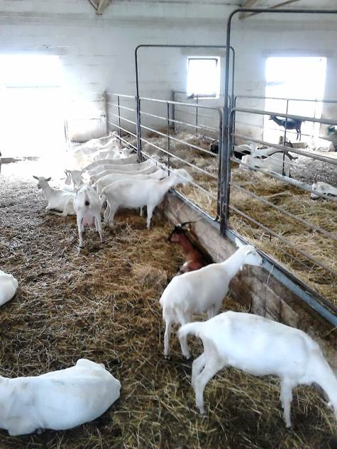
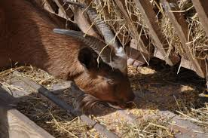
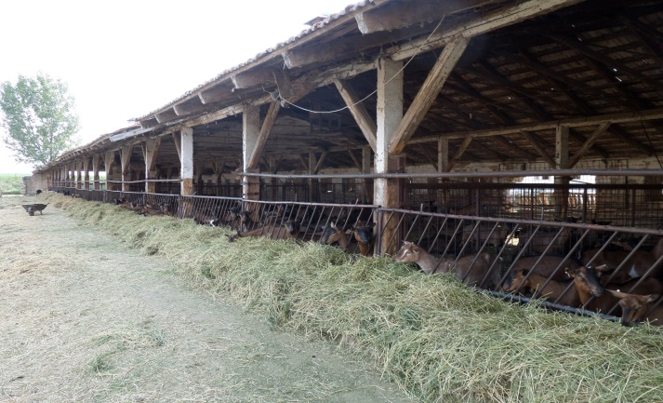
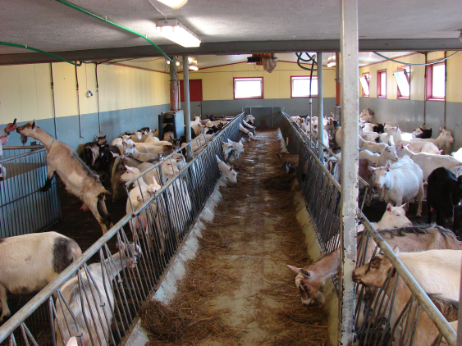
Etetéstechnológia (kecskék) II.

Slide 20
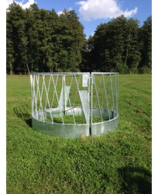
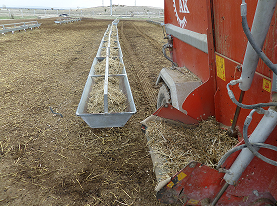
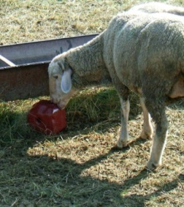
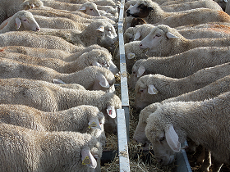
Etetéstechnológia a legeltetés idején
Elhelyezés és méretezés
Korlátlan hozzáférés esetén
Korlátozott hozzáférés esetén
Etetők
abrak
tömegtakarmány (széna, szenázs, TMR, melléktermék stb.)
nyalósó, nyalótömb

Slide 21
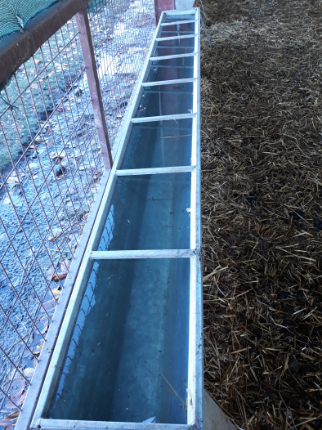
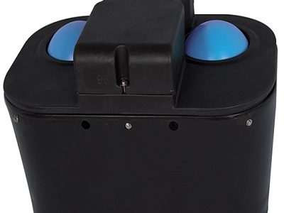
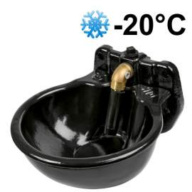
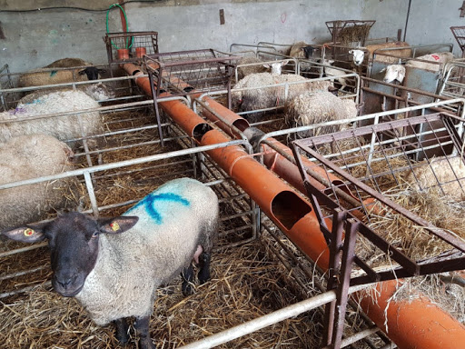
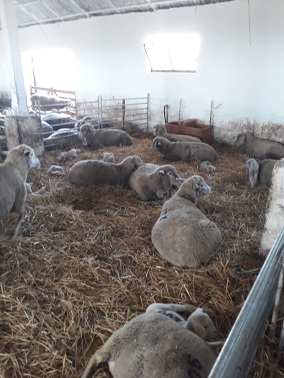
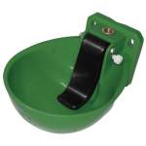
Itatástechnológia
Elhelyezés és méretezés:
Korlátlan hozzáférés esetén
Korlátozott hozzáférés esetén
Itató típusai:
vályú (hagyományos, szinttartós)
szelepes önitató
szopókás önitató
labdás önitató

Slide 22
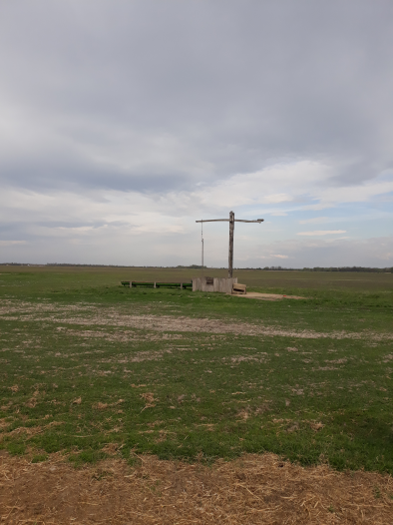
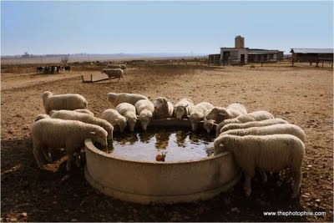
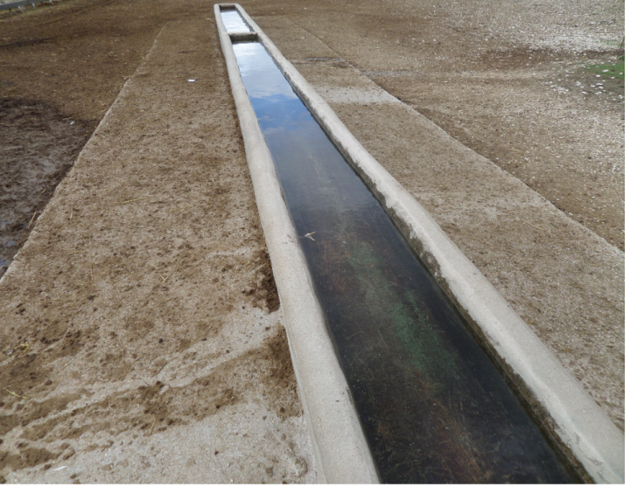
Itatástechnológia legeltetés idején
Itatók:
  - vályú (hagyományos, szinttartós)
  - tankkocsis
  - szelepes önitató
  - szopókás önitató
  - labdás önitató
  - tó, patak, forrás

Slide 23
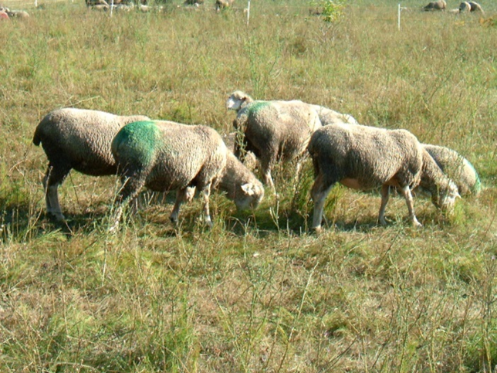
Kiskérődzőknél alkalmazott pároztatási módok
Kosok/bakok termékenyítő képessége:
  tenyészidényben a felnőtt kosok/bakok napi 4-6 fedeztetése eredményes,
  tenyészidényben a növendékek napi 2 fedeztetése eredményes.
A kosok/bakok 5-6 éves korig tarthatók eredményesen tenyésztésben.
Egy tenyészszezonban maximálisan (rendelet szerint) 50 anyajuhot/anyakecskét lehet fedeztetni egy tenyészkossal/tenyészbakkal.
Pároztatási módok:
  Vadpároztatás
  Hárembeli pároztatás
  Kézből pároztatás

Slide 24
Vadpároztatás
A vadpároztatás alkalmával a tenyészidényben általában 6-10 hétig az anyajuhok/anyakecskék közé zárják/engedik a tenyészkosokat/bakokat – max. 50 anya/kos, bak.
Nem célszerű alkalmazni csak szükség esetén, mert
  utódok származása nem ismert,
  a termékenyülés (ellés várható) ideje nem ismert*,
  a visszaivarzások* és termékenyítések (ugrások) száma nem ismert,
  a kosok/bakok termékenyítési potenciálja nincs megfelelően kihasználva,
  a kosok/bakok lezsarolódnak**,
  a szaporasági mutatók alakulása nem megfelelő,
  a kosok/bakok zavaró hatása nem kedvező**,
  sem az anyajuhokat/anyakecskéket, sem a kosokat/bakokat nem lehet optimális körülmények között tartani és takarmányozni,
  a fertőzések kockázata nagyobb,
  nem természetszerű.
A vadpároztatást annak ellenére, hogy a legkevésbé munkaigényes csak szükség esetén hús, hús-gyapjú, valamint rövid laktációs idejű állományokban (fejési idényen kívül) lehet, illetve célszerű alkalmazni.
  *festékpárnával ellátott fedezőhám használata kedvező, mert ebből megfelelő nyilvántartás esetén következtetni lehet az ellés várható idejére, illetve a visszaivarzások számára
  **ez a kedvezőtlen hatás mérsékelhető, ha napközben a kosok/bakok az anyajuhoktól/kecskéktől el vannak különítve

Slide 25
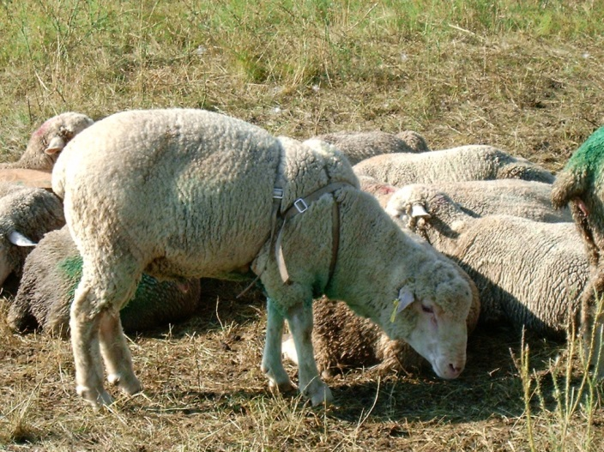
Hárembeli pároztatás
Hárembeli pároztatás alkalmával a tenyészidényben általában 6-10 hétig zárják/engedik a kosokat/bakokat az anyajuhok/anyakecskék közé – max. 50 anya/kos, bak.
Alkalmazása csak hús, hús-gyapjú, és rövid laktációs idejű fejt állományokban (fejési idényen kívüli időszakban) ajánlott, mert
  a termékenyülés (ellés várható) ideje nem ismert*,
  a visszaivarzások* és termékenyítések (ugrások) száma nem ismert,
  a kosok/bakok termékenyítési potenciálja nincs megfelelően kihasználva,
  a szaporasági mutatók alakulása nem mindig optimális,
  a kosok/bakok zavaró hatása nem kedvező**,
  sem az anyajuhokat/kecskéket, sem a kosokat/bakokat nem lehet optimális körülmények között tartani és takarmányozni,
  a fertőzések kockázata háremen belül megvan.
  *festékpárnával ellátott fedezőhám használata kedvező, mert ebből megfelelő nyilvántartás esetén következtetni lehet az ellés várható idejére, illetve a visszaivarzások számára
  **ez a kedvezőtlen hatás mérsékelhető, ha napközben a kosok/bakok az anyajuhoktól/kecskéktől el vannak különítve

Slide 26
Kézből való pároztatás
Kézből való pároztatás alkalmával az ivarzó anyát a tenyészkosokhoz/bakokhoz engedik, majd a párosodás után kivezetik.
Alkalmazása hús, hús-gyapjú és egyhasznú tejtermelő állományokban ajánlott (fejési időszakban is), mert
  a bárányok származása ismert,
  a termékenyülés (ellés várható) ideje ismert,
  a visszaivarzások és termékenyítések (ugrások) száma ismert,
  a kosok/bakok termékenyítési potenciálja megfelelően ki van használva (80-110 anya/kos, bak ivarzásonkénti/anyánkénti kétszeri pároztatás esetén),
  a szaporasági mutatók alakulása optimális,
  a kosok zavaró hatása nem jelentkezik,
  az anyajuhokat és a kosokat is lehet optimális körülmények között tartani és takarmányozni,
  a fertőzés kockázata minimalizálható.

Slide 27
Ivarzó anyajuhok és kecskék kerestetése
Az anyajuhok és kecskék csendesen ivarzanak: ez azt jelenti, hogy az ivarzási tüneteik, az ember számára, különösen nagyobb csoportokban nem ismerhetők fel könnyen, ezért kosokkal/bakokkal kerestetik azokat.
Kerestetés módjai:
Kereső kosok/bakok beengedése az anyajuhok/kecskék közé naponta kétszer (reggel és este kb. 12 óra különbséggel) egy-egy órára
  gyapjú-hús, hús-gyapjú és fejési idényen kívül fejt állományoknál ajánlott
A kosokat/bakokat (kereső, tenyész) az anyajuhok/kecskék felhajtó útja mellé helyezik el (fejőállás, fejőház után).
  Kettőshasznú fejt és egyhasznú tejelő állományoknál ajánlott még a fejési időszakban is.

Slide 28
Mesterséges termékenyítés (inszeminálás) előnyei
A genetikai előrehaladás érdekében indokolt a mesterséges termékenyítés.
  Hígítás nélkül, a sperma minőségétől, mennyiségétől függően 2-5 anyát termékenyítenek egy spermavételből. Így 200-500 anya termékenyíthető egy tenyészkossal/bakkal a tenyészidényben.
  Hígított, hűtött spermával elméletileg egy tenyészidényben egy tenyészkostól/baktól akár ≈10.000 utód is nyerhető.
Lehetővé teszi a korszerű tenyészértékbecslést és tenyésztésszervezést.
Az állatok szaporodásbiológiai státusza könnyen megállapítható.
Az állatok nemi úton történő fertőzésének kockázata minimalizálható.
Nem kell egész éven keresztül több tenyészkost/bakot tartani (tartási, takarmányozási költségek csökkentése).
Az utódok származása biztosított.

Slide 29
Anyajuhok/kecskék ivari működésének befolyásolása
A szezonalitásából adódó termelési hullámvölgyek kiküszöbölésének módszerei, technikái:
Hormonkezeléssel (ivarzásindukció, -szinkronizálás) és inszeminálás
Zöld, tiszta és etikus (green, clean and ethical) technológiák (az anyajuhok/kecskék szaporodásbiológiai folyamatait természetesebben befolyásoló technikák)
  Genetikai szelekció (marker gének, pl. melatonoin receptor gén, stresszrezisztencia)
  Fényprogramok (melatonin)
  Takarmányozási stratégiák (flushing, focus feeding)
  Feromon hatás (Novotniné és Faigl, 2009)
    „bio” szinkronizálás

Slide 30
Az anyajuh/anyakecske-használat fogalma és jelentősége
Az anyajuh/anyakecske-használat azt jelenti, hogy az anyajuhokat/kecskéket évente hányszor és mikor (az év melyik időszakában) termékenyítik.
Az anyajuh/kecske-használat alapján lehet meghatározni az állományrotációt, amely a tervezés alapja.
Az állományrotáció időbeni, mennyiségi és minőségi tájékoztatást ad:
  egyrészt a szükségletekről,
  másrészt a hozamokról.
Ez alapján lehet csak éves és technológiai tervet készíteni!
Az anyák évi termékenyítési és ellési száma alapján megkülönböztetünk:
    évente egyszeri egyidejű,
    évente egyszeri osztott,
    sűrített osztott és
    sűrített folyamatos termékenyítési és elletési módot.

Slide 31
Anyajuh/kecske-használat I.
Évente egyszeri, egyidejű pároztatás/termékenyítés és elletés:
Az anyákat évente egyszer, egy tenyészidényben (min. 2 hónap) termékenyítik, és ennek megfelelően egy ellési idényben elletik.
  Magyarországon napjainkban elterjedt csak az őszi főszezonban (augusztus végétől húsvét időpontjától függően max. november közepéig tartó tenyészidényben) történő pároztatás/termékenyítés, így a húsvét aktuális időpontjától függő egyszeri, tél végi - tavasz eleji elletés (húsvéti bárány).
Extenzív körülmények között termelő állományokban indokolt alkalmazása, egész évben történő szabad tartás esetén január-februári tenyészidénnyel pedig javasolt.
Évente egyszeri, osztott pároztatás/termékenyítés és elletés:
Az anyajuhokat/kecskéket évente egyszer, de két tenyészidényben (előre elkülönített két csoportban) termékenyítik, és évente két alkalommal, de csoportonként évente egyszer elletik.
Tenyészidények (pároztatás, termékenyítés): Elletés:
  őszi (augusztus 20. - október közepe) termékenyítés Tavasszal (húsvéti bárány)
  tél végi (január - február) Nyáron (augusztusi bárány)
Extenzív körülmények között termelő húshasznú és intenzív tejtermelő juhászatokban indokolt alkalmazni. Intenzív, hosszú (250 nap feletti) laktációjú tejtermelő állományokban ezzel a módszerrel éves szinten kiegyenlített tejtermelés biztosítható úgy, hogy a tenyészállatnak nem szánt utódok tejes bárányként/gidaként húsvétkor, augusztus közepén értékesíthetők.

Slide 32
Anyajuh/kecske-használat II.
Sűrített (kétévente háromszori), osztott pároztatás/termékenyítés és elletés:
Az anyajuhokat/kecskéket két évente háromszor (átlagosan 8 havonta), három tenyészidényben termékenyítik és ennek megfelelően elletik.
Három tenyész, elletési/értékesítési idény:
  őszi (augusztus 20. - október közepe) → (ellés: 01.20. - 03.15.) → Húsvét: évektől függően
  tél végi (január - február) → (ellés: 04.15. - 05.15.) → Mária nap/Nagyboldogasszony (Ferragosto): 08.15. előtt.
  tavaszi (április - május) → (ellés: 09.15. - 10.31.) → Karácsony előtt.
Intenzív körülmények között termelő hús, hús-gyapjú és rövid laktációjú juhászatokban/kecsketenyészetekben indokolt.
Sűrített (kétévente háromszori), folyamatos pároztatás/termékenyítés és elletés:
Az anyajuhokat/kecskéket két évente háromszor (átlagosan 8 havonta) termékenyítik és ennek megfelelően elletik, de ebben az esetben nincs tenyészidény, folyamatos az év folyamán a termékenyítés és elletés.
Sűrített (átlagosan 8 havonkénti), folyamatos (az év teljes ideje alatt) termékenyítés és elletés magyarországi körülmények között nem ajánlott:
  a szezonalitásból adódó nehézségek,
  a jellemzően kis állománynagyság (naponta kis létszámú utód születik),
  a kedvezőtlen munkaerő és kapacitás hatékonyság miatt.

Slide 33
Német húsmerinók éves bárányszaporulatának alakulása különböző anyajuhhasználati módok esetében, egy vizsgálat eredményei szerint
Gazdaság | n | 100 anya átlagos szaporulata (db) | Értékesített átlagsúly (kg) | Értékesítési átlagár (Ft/kg)
Sűrített folyamatos elletés | 680 | 128 | 20,4 | 664
Évente egyszeri egyidejű (nyár eleji) elletés, 365 napos szabadtartás | 784 | 110 | 33,5 | 856
Sűrített osztott elletés (téli tenyészidény) | 350 | 160 | 31,2 | 732
Sűrített osztott elletés (őszi tenyészidény) | 348 | 70 | 33,2 | 835
Sűrített osztott elletés összes, átlagos | 349 | 230 | 32,2 | 784

Slide 34
A 100 német húsmerinó anyára jutó költség és árbevétel alakulása különböző anyajuhhasználati módok esetén, egy vizsgálat eredményei szerint
A: sűrített, folyamatos elletés
B: évente, egyszeri osztott elletés
C: sűrített, osztott elletés

Slide 35
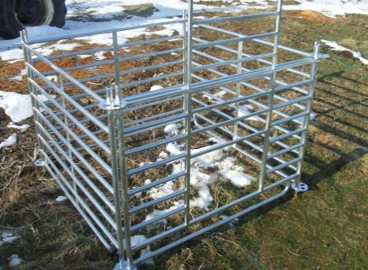
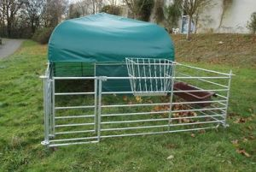
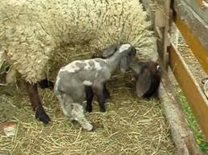
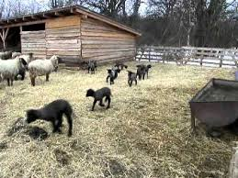
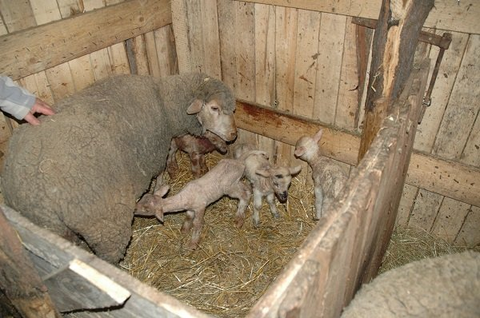
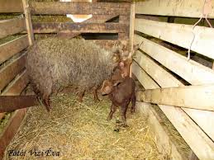
Ellő anyajuhok/anyakecskék elhelyezése
Elletés típusai:
  Csoportos
    csoportok kialakítása
    ellés ellenőrzése
  Elletőboxos/fogadtatós
    ellő anyajuhok kiválasztása
    ellés ellenőrzése

Slide 36
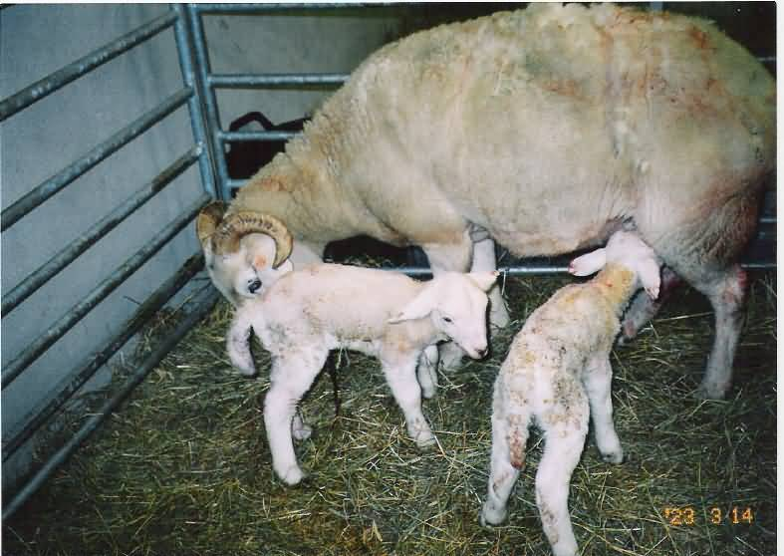
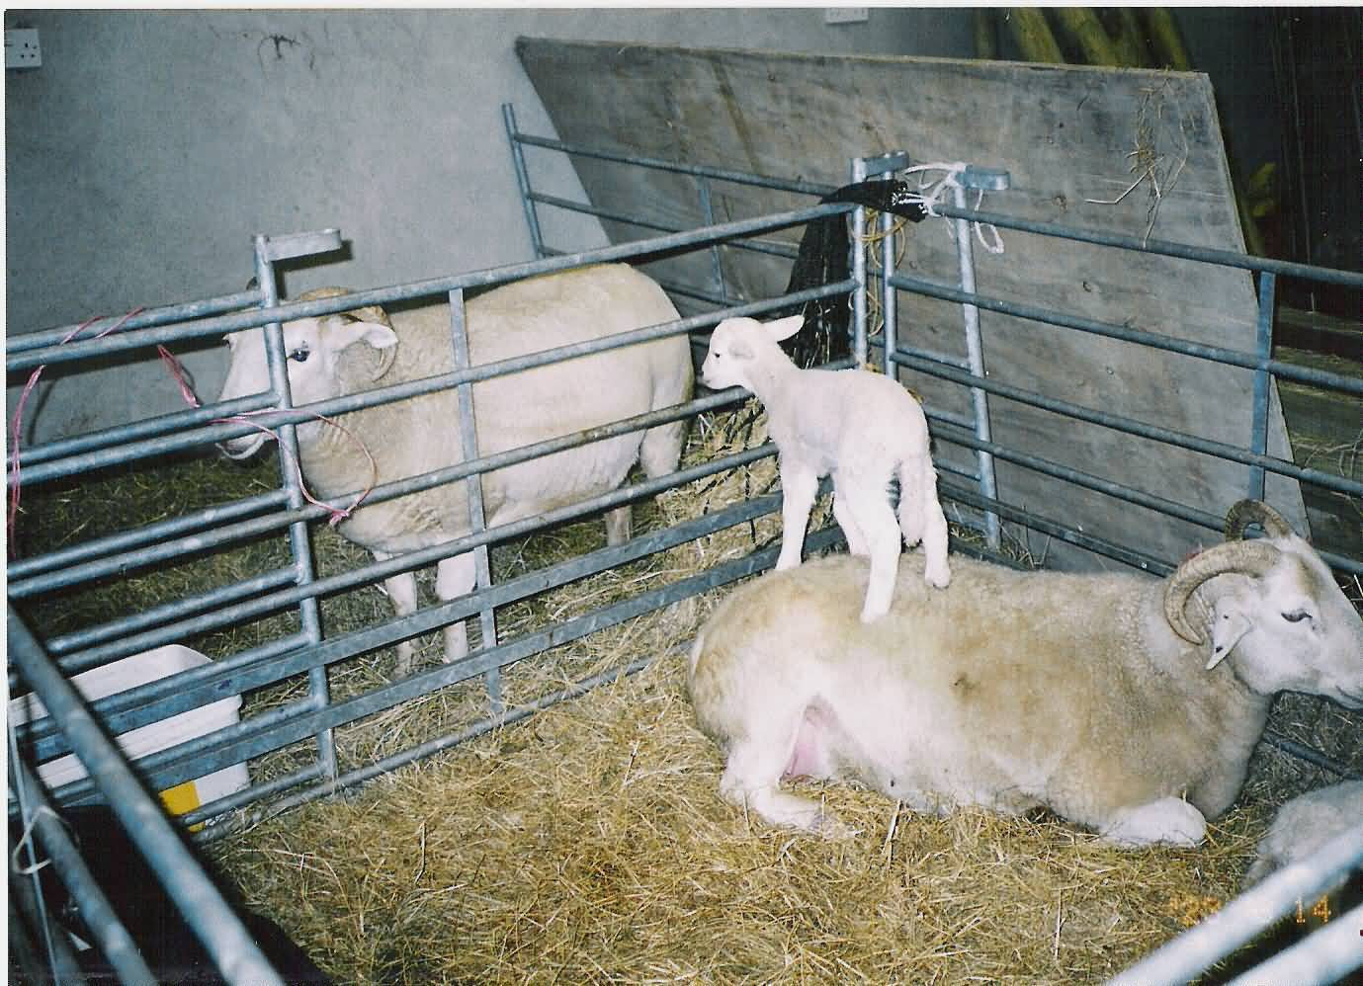
A bárány- és ollónevelés célja és módjai
A báránynevelés célja, hogy minél gyorsabban szilárd takarmányra szoktassuk a bárányokat úgy, hogy azok kifejlett korukban tenyésztésre alkalmasak legyenek.
A báránynevelés már a vemhesség alatt elkezdődik!
Szoptatásos báránynevelés (hús és hús-gyapjú állományokban):
  Korai választással
  Késői választással (húshasznú állományokban)
Itatásos (mesterséges) báránynevelés
  Előnye, hátránya

Slide 37
Szoptatásos báránynevelés - korai választással
A bárányok választása 6-8 hetes korban történik.
Alkalmazása esetén lehet sűrítve elletni.
Az anyákat úgy kíméli, hogy a bárányok fejlődése megfelelően biztosított.
A bárányok fejlődésének ellenőrzése könnyen megoldható.
  Fogadtatás időszaka (2-7 nap a fejlettségtől függően):
    Padozat: szecskázott szalma, rácspadozat
    Takarmányozás: csak az anyákat kell takarmányozni, bárányok/ollók korlátozás nélkül szophatnak
  Bárányóvoda időszaka (14-21 napos korig):
    Padozat: szecskázott szalma, egyéb
    Takarmányozás: a bárányok/ollók időbeli korlátozás nélkül szophatnak, anyáktól elkülönített térben báránytáp és jó minőségű „illatos” széna
    Csoportos tartás: 15-30 anya bárányával
  Bárányiskola időszaka (42-56 napos (6-8 hetes) korig):
    Padozat: szecskázott szalma, egyéb
    Takarmányozás: a bárányok/ollók naponként 1-1 órával növekvő időbeli elzárása az anyjuktól (tejfelvétel fokozatos korlátozása), anyáktól elkülönített térben báránytáp és jó minőségű „illatos” széna
    Csoportos tartás: 30-60 anya bárányával

Slide 38
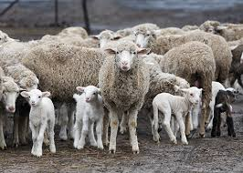
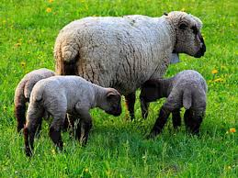
Szoptatásos báránynevelés - késői választással
a legegyszerűbb és extenzívebb báránynevelési mód
nincs semmilyen korlátozás, az anyjukkal szabadon vannak a bárányok
választás 18-20 hetes (4-5 hónapos) korban
nem lehet sűrített elletést alkalmazni
a bárányok fejlődésének ellenőrzése nehezen megoldható

Slide 39
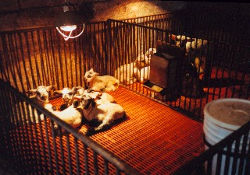
Itatásos bárány- és ollónevelés
Fejt állományokban: választás 6-8 hetes korban
Szakaszai:
  Föcstejes időszak (2-10 napos korig):
    Kolosztrum itatása: frissen (37±2 ⁰C) vagy savanyítva
    Kolosztrum felvétele: szoptatással vagy itatással
  Tej/tejpótló itatatás időszaka
    Itatása: melegen (34-40°C), környezeti hőmérsékleten és hidegen lehetséges
    Tej/Tejpótló felvétele: szoptatással vagy itatással

Slide 40

Itatásos bárány-, ollónevelésnél alkalmazott itatóberendezések I.
Üvegből (kisebb állománylétszámnál 8-20 bárány/olló):
  napi 2-3-szori itatás,
  a tisztítás nagy odafigyelést igényel,
  a megfelelő hőmérsékletű tej/tejpótló könnyebben biztosítható,
  nagy az élőmunka-igénye,
  egyedek fejlődése és egészségi állapota könnyen megfigyelhető.
Nem szopókás itatóedényből (nyitott vályú, vödör):
  a tej/tejpótló könnyebben szennyeződhet,
  a vödrök és itatóedények tisztítása egyszerűbb,
  jóval kisebb az élőmunka igénye,
  a tej/tejpótló hőmérséklete nehezen biztosítható,
  az egyedek fejlődése és egészségi állapotának megfigyelése nehezebb.
Szopókás itatóedényből (nyitott/zárt itatóvályú, vödör):
  a szopókák általában 15 cm-enként vannak elhelyezve az edényen
  a tej/tejpótló szennyeződésének kockázata minimális,
  a szopókák tisztítása nagy odafigyelést igényel,
  a tej/tejpótló hőmérséklete szigetelt, zárt tartály esetén könnyebben biztosítható.

Slide 41


Itatásos bárány- és ollónevelés tartástechnológiája
A csoport kialakítása:
  csoportnagyság: 15-25 bárány,
  azonos életkor és fejlettségi állapot,
A csoport elhelyezése:
  jól szellőzött, huzatmentes helyen,
  egy istállóban akár 6-8 csoportot (120-200 bárány),
  külön épület,
  7 napos kortól szabadban:
    nyáron megfelelő árnyékolás,
    hidegebb és melegebb időszakokban búvóhely.
Az alom mindig száraz, tiszta, csíraszegény legyen.
A bárányok környezetében a hőmérséklet ne hűljön 5°C alá, ha mégis:
  infravörös lámpa/hősugárzóval melegítés,
  bárányok összebújnak.

Slide 42
Választás utáni tartás és takarmányozás
Választástól ivarérésig:
  ad libitum bárány/gidatáp (fehérje 18-20 %),
  ad libitum tömegtakarmány (jó minőségű legelőfű, széna),
  ásványianyag-ellátás,
  mozgás, fény.
Ivaréréstől tenyésztésbevételig:
  fejlettségtől és kondíciótól függően korlátozott báránytáp,
  ad libitum tömegtakarmány (jó minőségű legelőfű, széna),
  ásványianyag-ellátás,
  mozgás, fény.
Előhasi anyák:
  abrakkiegészítés ,
  ad libitum tömegtakarmány (jó minőségű legelőfű, széna),
  ásványianyag-ellátás,
  mozgás, fény.

Slide 43
A vágóbárány/gida előállítás célja és módjai
A vágóbárány előállítás célja: a lehető legnagyobb napi súlygyarapodás elérése az adott vágósúlyig és az adott kategóriában a legjobb vágóbárány minőség elérése.
Vágóbárány előállítási módok:
  Tejesbárány/gida előállítás
  Intenzív pecsenyebárány/gida előállítás (expressz hizlalás)
  Félintenzív pecsenyebárány/gida előállítás (expressz hizlalás)
  Nagy testsúlyú pecsenyebárány/gida előállítás

Slide 44




Kiskérődzők fejése

Slide 45





Kiskérődzők ápolása és kezelése
Lábfürösztő
Fürösztő
Porzó
Mérleg
Körmözés
Nyírás

Slide 46
A gyepre alapozott állattartás
A gyepre alapozott állattartás alapvető feladata az összhang megteremtése a gyepterületen, mint élőhelyen.
A legeltetés végrehajtásánál egyszerre kell figyelembe venni:
  az állatok aktuális takarmány (táplálóanyag és energia) szükségletét,
  az állatok tartástechnológiával szembeni aktuális igényeit,
  a gyepnövényzet aktuális igényeit.
A legeltetés alkalmával a rendelkezésre álló dinamikusan (mennyiségileg és minőségileg) változó gyeptermés és a legelő állatok aktuális igényeit kell összhangba hozni.

Slide 47




Milyen a jó juh/kecske legelő?
Gyepterületek minősítése:
faj, fajta alapján,
állateltartó képesség alapján,
termelésre gyakorolt hatásuk alapján,
funkció (ősgyepek, védett gyepterületek, telepített gyepek stb.) alapján.

Slide 48





Milyen a jó kecskelegelő?

Slide 49
Állateltartó képesség meghatározása
A magyarországi gyepterületek terméshozama tág határok között változik, szénaértékben kifejezve 0,7-1,5 t/ha/év.
Állateltartó képesség meghatározásánál figyelembe kell venni:
  Az állatok egész évi takarmányszükségletét az adott gyepterületről tervezzük biztosítani.
  A legeltetési idényben az állatok táplálóanyag- és energiaszükségletét
    kizárólag az adott gyeptermésről,
    vagy más területről is származó takarmányok/tömegtakarmányok felhasználásával tervezzük biztosítani.
  A legeltetés módját, amely befolyásolja az állateltartó képességet.

Slide 50

A gyephasználat és legeltetés szerepének újraértékelése
Egyértelműen el kell különíteni:
  Különböző, nem telepített gyepterületek elsődleges (területhasználati, természetvédelmi, hagyományőrző, termelési) céllal történő tervszerű hasznosítását (NATURA 2000),
  a nem szántóföldön telepített gyepek professzionális hasznosítását,
  egyéb, legeltetéses hasznosításra alkalmas területek (pl. gátak, árterek, ligetes erdők) hasznosítását,
  szántóföldön termesztett keveréktakarmányok, füvek hasznosítását,
  másodvetésű növények hasznosítását,
  agroerdészet nyújtotta lehetőségeket.
A felsorolt gyephasznosítási és szántóföldi, legeltethető takarmányok között szükség esetén összhangot lehet, illetve kell teremteni.
A legelőt technológiai térként is értékelni kell.

Slide 51
Legeltetési módok I.
Pásztoroló (terelgető és lábalóli) legeltetés
Terelgető legeltetés:
a legeltetés legelterjedtebb formája,
hibája ennek a módszernek az,
  hogy a legelő egyes részeit szinte naponta megjáratják, lelegeltetik,
  aminek a legelő túlterhelése, füvének kipusztulása lehet a következménye,
  lehetőséget ad a legelő juhoknak/kecskéknek a válogatásra,
  így elősegíti a kevésbé kedvelt növények elterjedését,
  az itatás általában meghatározott, nem optimális időben és módon történik,
  a kutyák jelenléte zavarja az állatokat.
Lábalóli legeltetés:
Tervszerű, a gyeptermést követő és hasznosító legeltetés,
előnye ennek a módszernek,
  hogy az előzőhöz képest jobban biztosítható a gyepterület optimális használata és az állatok igénye jobban kielégíthető (kedvezőbb természetvédelmi és állatjólléti szempontból),
  növeli adott gyepterület állateltartó képességét,
  a hagyományos legeltetéshez a legjobban hasonlít.
Hátránya mindkét legeltetési módnak, hogy nagy odafigyelést, szakértelmet igényel, a résztechnológiák (szaporítás, ellés és báránynevelés stb.) alkalmazása nehezen optimalizálható. A juhász, kecskepásztor szakértelmére van bízva minden.

Slide 52
Legeltetési módok II.
Szakaszos legeltetés
Szakaszos legeltetésnél:
a gyepterületet fix, és/vagy mobil módon szakaszokra osztják,
a legelőterület fűtermését szakaszonként terv szerint hasznosítják (legeltetik, kaszálják),
a legelőszakaszokat úgy kell kialakítani, hogy egy szakaszon belül az állomány (juh, kecske)/csoport maximum 3-4 napig tartózkodjon (legeljen),
a szakaszon belül lehetőség van a pásztor általi adagolásra (porciós legeltetés).
Hátránya és előnye:
a szakaszok kialakítása többlet befektetést igényel, de
a szakaszos legeltetés esetén ugyanazon legelőterület jobban hasznosul,
a legelőterület botanikai összetétele is kedvezőbben alakul,
az állatok zavarása minimális,
a különböző technológiai elemek (pl. itatás) technológiai szintű alkalmazása, valamint
a résztechnológiák (szaporítás, ellés és báránynevelés, ápolás, fejés stb.) technológiai szintű alkalmazása könnyebben optimalizálható a csoportosítási (szaporodásbiológiai állapot, termelési szint stb.) lehetőség miatt.

Slide 53
Legeltetési módok III.
Porciós legeltetés
Adagoló, vagy porciós legeltetésnél:
a szakaszon belül villanykarámmal 0,5-1 napra szükséges legelőterületet, illetve annak fűmennyiségét további adagokra, porciókra osztják.
Hátránya és előnye:
csak nagy termésmennyiség, illetve fűhozam (üdefekvésű telepített gyepek, szántóföldi gyepek és takarmánykeverékek stb.) esetén alkalmazható,
a mobilkarám és annak rendszeres áttelepítése pluszköltséget jelent, de
egységnyi terület állateltartó képességét növeli,
nagy terméshozam esetén minimális lesz a taposási, tiprási veszteség,
a friss, jó minőség takarmány legeltetése igényesebb, nagyobb termelésű (pl. tejtermelő) állományok legeltetését is hatékonyabbá teszi.

Slide 54
A szakaszos és pásztoroló legeltetés értékelése
Szakaszos legeltetés hatása Pásztoroló legeltetés hatása
Növényzet szempontjából
kisebb taposási kár nagyobb
nagyobb terméshozam mennyisége kisebb
kedvezőbb botanikai összetétel kedvezőtlenebb
kisebb terméshozam ingadozása nagyobb
jobb tervezhetőség nehezebb
Állatok szempontjából
kevesebb stressz több (kutya, hő)
kevesebb mozgás több (fölösleges)
tetszőleges takarmányfelvétel korlátozott
Technológiai szempontjából
komplex, teljeskörű lehetősége tervezhetőség (techn.) esetleges, személyfüggő
új életforma munkakörülmények hagyományos életforma
hatékony munkaszervezés kisebb hatékonyságú
alapvetően technológiai szaktudás teljeskörű
széleskörű fejlesztési lehetőségek korlátozott
előírás korlátozhatja alkalmazási lehetőség előírás korlátozhatja

Slide 55


Egész évben szabadtartás (legeltetés)
Láb alóli és/vagy szakaszos legeltetéssel megvalósítható.
Nyári és téli legelő/területhasználat kialakítása szükséges.
  Réthasznosítás
  Téli legelők:
    Természetes (avar)
    Telepített
    Tarló
Minden egyes résztechnológiát (szaporítás, elletés és báránynevelés, ápolás stb.) a legelőn, szabadban kell megoldani.
Anyaállomány-használat megválasztása összefüggésben van az egész éves szabadtartással.

Slide 56
Téli legelők
Téli legelők:
  Telepített, pl. október végétől rozs, őszi árpa, repce vagy rozsos repce.
  Tarlók, pl. kukorica-, gabona-, hüvelyes-, répa-, burgonya- és zöldségtarlók.
  Lábon meghagyott legelők (avar).
A széna-kiegészítéssel biztonságosabbá tehető az állatok táplálóanyag- és energiaellátása.
Rendszeres kondícióbírálat elvégzése döntő fontosságú a hatékony, eredményes juhtartás érdekében.
Abrakkiegészítés kondíciótól függően indokolt.

Slide 57
Fogalomtár I.: Kor, ivar és hasznosítás szerinti elnevezések
JUH
Ivar és hasznosítás szerint:
  Hímivarú juh: kos
    Tenyészkos-jelölt: a tenyésztésre szánt hímivarú juh a tenyészértékbecslés befejezéséig
    Tenyészkos: a tenyészértékbecslés alapján igazoltan javító hatású hímivarú állat
    Keresőkos (próbakos): ivarzó anyák kiválogatására használt tenyészérték nélküli kos, lehet kötényes kos (tasakja elé kötényt kötnek), vazektomizált kos (ondóvezetékét csonkolták) és félrevarrt tasakú kos.
  Még nem ellett nőivarú juh: jerke
  Ivartalanított kos: ürü
  Hízóbárány: a nem tenyésztésre szánt, hanem hizlalásba állított juh.
Kor szerint:
  1 éves korig: bárány (kos-/jerke-/ürübárány)
    választásig: szopós bárány
    választás után egyéves korig: választott bárány
  Tenyésztésbe vételig/2 éves korig: toklyó
    (kos-/jerke-/ürütoklyó)
  Apáca: 2 évnél idősebb, még nem vemhesült nőivarú állat
  Előhasi anyajuh: nőivarú juh az első vemhesség idején
  Anyajuh: a többször ellett nőivarú juh
KECSKE
Ivar és hasznosítás szerint:
  Tenyésztésbe vételig a hímivarú kecske: gida
    Tenyészbak-jelölt: a tenyésztésre szánt hímivarú kecske a tenyészértékbecslés befejezéséig
    Tenyészbak: a tenyészértékbecslés alapján igazoltan javító hatású hímivarú állat
    Próbabak: ivarzó anyák kiválogatására használt tenyészérték nélküli hímivarú kecske, lehet kötényes bak (tasakja elé kötényt kötnek), vazektomizált bak (ondóvezetékét csonkolták) és félrevarrt tasakú bak.
  Még nem ellett nőivarú kecske: gödölye
  Ivartalanított hímivarú kecske: cap
  Fejt anyakecske: tejelőkecske
  Hízógida: hízóba állított hímivarú kecske.
Kor szerint:
  Választásig: szopós/itatásos olló (ivar szerint: szopós/itatásos gödölye, gida, cap)
  Választástól 6 hónapos korig: választott olló (gödölye, gida, cap)
  7 hónapos kortól 1 éves korig: éven aluli növendék (gödölye, gida)
  1 éves kortól tenyésztésbe vételig: éven felüli növendék (gödölye, gida)
  Előhasi anyakecske: nőivarú kecske az első vemhesség idején
  Anyakecske: a többször ellett nőivarú kecske

Slide 58
Fogalomtár II.
A teljes juh tartástechnológia magában foglalja a telepet, épületeket, legelőhasználatot, ivar, kor és hasznosítás szerinti kialakítást, ezek egymáshoz való viszonyát, a pároztatási-termékenyítési módokat, valamint anyajuh-használatot, állományrotációt, a kapacitások és a technológiai megoldások alapján, továbbá valamennyi ezekhez kapcsolódó résztechnológiát (itatás, etetés, termékenyítés, ápolás, fejés, elletés stb.) és technológiai elemet, takarmánygazdálkodást, beleértve a melléktermék-hasznosítást és a területhasználat optimalizálását, valamint minden, az állattartás során keletkező anyag (pl. trágya, hulladékok) okszerű hasznosítását és kezelését.
Hárembeli pároztatás alkalmával a tenyészidényben általában 6-10 hétig zárják/engedik a kosokat/bakokat az anyajuhok/anyakecskék közé: max. 50 anya/kos, bak. Alkalmazása csak hús, hús-gyapjú és rövid laktációs idejű fejt állományokban (fejési idényen kívüli időszakban) ajánlott.
Kézből való pároztatás alkalmával az ivarzó anyát a tenyészkosokhoz/bakokhoz engedik, majd a párosodás után kivezetik. Alkalmazása hús, hús-gyapjú és egyhasznú tejtermelő állományokban ajánlott (fejési időszakban is).
Az anyajuh/anyakecske-használat azt jelenti, hogy az anyajuhokat/kecskéket évente hányszor és mikor (az év melyik időszakában) termékenyítik. Ez alapján lehet meghatározni az állományrotációt.
Évente egyszeri, egyidejű pároztatás/termékenyítés és elletés: az anyákat évente egyszer, egy tenyészidényben (min. 2 hónap) termékenyítik, és ennek megfelelően egy ellési idényben elletik.
Évente egyszeri, osztott pároztatás/termékenyítés és elletés: az anyákat évente egyszer, de két tenyészidényben (előre elkülönített két csoportban) termékenyítik, és évente két alkalommal, de csoportonként évente egyszer elletik.
Sűrített, osztott pároztatás/termékenyítés és elletés: az anyákat kétévente háromszor (átlagosan 8 havonta), három tenyészidényben termékenyítik és ennek megfelelően elletik.
Sűrített, folyamatos pároztatás/termékenyítés és elletés: az anyákat kétévente háromszor (átlagosan 8 havonta) termékenyítik, és ennek megfelelően elletik, de ebben az esetben nincs tenyészidény, folyamatos az év folyamán a termékenyítés és elletés.

Slide 59
Fogalomtár III.
Szoptatásos báránynevelés, korai választással: a bárányokat az anyjukkal együtt tartják, először egyedileg, majd az óvoda és iskola időszakában csoportosan, a 6-8 hetes korban történő választásig. A bárányok a fogadtatás és az óvoda időszakában korlátozás nélkül szophatnak, míg az iskola időszaka alatt már fokozatosan növekvő időkorláttal.
Szoptatásos báránynevelés, késői választással: a bárányokat az anyjukkal együtt tartják, korlátozás nélkül szophatnak, a 18-20 hetes korban történő választásig.
Itatásos báránynevelés: a fejt állományokban alkalmazott nevelési módszer, mely során az ellést követően elveszik a bárányokat, és az anyától külön nevelik. Először az anyától kifejt kolosztrummal, majd attól független tejjel vagy tejpótlóval itatják, és korlátlan mennyiségben kiegészítő tápot, valamint jó minőségű szénát is biztosítanak nekik, hogy minél hamarabb rászokjanak a szilárd takarmányra. A tejtől való elválasztás 6-8 hetes korban történik.
Tejesbárány előállítás: olyan bárányhizlalási módszer, melynek célja, hogy 8-9 hetes korra, 16-18 kg testsúlyú, „világos húsú” tejesbárányt állítsanak elő. A hizlalás során az anyákkal együtt vannak a bárányok, korlátlanul szophatnak, emellett viszont csak báránytápot fogyaszthatnak tetszés szerinti mennyiségben, és minden felesleges mozgatástól kímélik őket.
Gyepre alapozott állattartás: olyan gyephasznosítás, amely során a rendelkezésre álló, mennyiségileg és minőségileg is változó gyeptermés és a legelő állatok aktuális takarmányszükségletének összhangját teremtik meg.
Gyepterület állateltartó képessége: az egy hektáron eltartható állatlétszámot jelenti. Meghatározásához figyelembe kell venni a gyepterület éves terméshozamát, az állatok táplálóanyag- és energiaszükségletét, valamint azt, hogy az állatok egész évi takarmányszükségletét az adott gyepterületről tervezzük biztosítani vagy csak a legeltetési idényben. Ezeken kívül, a gyephasznosítás és a legeltetés módja is befolyásolja az állateltartó képességet.
Szakaszos legeltetés: a gyepterületet fix, és/vagy mobil módon szakaszokra osztják, a legelőterület fűtermését szakaszonként terv szerint hasznosítják (legeltetik, kaszálják). A legelőszakaszokat úgy alakítják ki, hogy egy szakaszon belül az állomány/csoport maximum 3-4 napig legeljen.

Slide 60
TAG-ek
kiskérődzők, juhtartás, kecsketartás, tartástechnológia, szálláshely, etetés-technológia, itatástechnológia, pároztatási módok, mesterséges termékenyítés, ivarzásindukció, ivarzásszinkronizálás, anyajuh-használat, anyakecske-használat, szoptatásos báránynevelés/ollónevelés, itatásos báránynevelés/ollónevelés, vágóbárány/vágógida előállítás, fejéstechnológia, gyephasznosítás, legeltetés, állateltartó képesség

